Slide 1
IN3030 L05v23 – About Moore’s Law, the speed of light, JIT, and Gustavson
Eric Jul
Programming Technology Group
Department of Informatics
University of Oslo

Slide 2
Review F4
Oblig 2 Matrix multiply
Guest lecture on CPU’s and GPU’s

Slide 3
Plan for F5
Synchronization is HARD and ERROR PRONE!
Moore’s Law
Speed of light
Why distribution
JIT compilation
How to present your timing results
Hva er PRAM modellen - og hvorfor er den ubrukelig for oss
Amdahl’s and Gustavson’s laws
PRAM Model

Slide 4
Moore’s Law
Used to be known as: «CPU speeds double every 2 years»

Slide 5
Original Moore’s Law
Transistors per square cm doubles:
1965 Article: Every year
1975 Article: Every two years

Slide 6
Perspektiv: Utvikling i CPU, minne, nettverk og mere om Moore’s law
1980 CPU: Intel 8080 8-bit processor
  «int»: one byte
  «long»: two bytes
  CPU clock frequency: 1 MHz
  Memory: 64 kilobytes max, i.e., 16 bit addresses (2 bytes)
  128 kB floppy disk
  Data transmission 1.2 kbit/s == 150 bytes/s
A look at Moore’s law
  Moore’s original prediction 1965
  Moore’s revisted prediction 1975

Slide 7
Moore’s Law Summary of Effects
1958-1975
  Doubling of transistors every year
  Derived effect: doubling of CPU speeds
1975-2005
  Doubling of transistors every two years
  Derived effect: doubling of CPU speeds – screaching halt at about 3 GHz
2005-2020
  Doubling of transistors every two years
  Derived effect: doubling of number of CORES or doubling of the amount of on-chip cache

Slide 8
Newer Machines
2020: My Macbook Pro w Intel i7
  2.4 up-to 3.2 GHz – 8x cores
  16 Gbyte Memory
  10 Gbit/s network
  1 GB Solid State Disk (SSD)

Slide 9
Newer Machines
2023: My Macbook Pro w Intel i7
  2.4 up-to 3.2 GHz – 12x cores: 1
  16 Gbyte Memory
  10 Gbit/s network
  1 GB Solid State Disk (SSD)

Slide 10
Performance 1980 vs 2018
2018: Intel i7
  1 MHz CPU vs 8 x 3.2 GHz ~ factor 25,600
  16 Gbyte Memory vs. 64 kbytes ~ factor 250,000
  10 Gbit/s network vs 1 kbit/s ~ factor 10,000,000
  128 kB floppy disk vs 1 TB SSD ~ factor 8,000,000
  1200 baud serial line vs 1 Gbit/s Ethernet ~ factor 800,000
☺

Slide 11
BREAK L05v23

Slide 12
What is ping?
Ping: low-level internet messaging: sends an empty message from one computer to another. The other computer returns it
sending an empty message from Copenhagen/Oslo to Seattle & back
In 1988, when the internet was first »opened» in Scandinavia: a ping took a little under 200 ms
How long does this take 35 years later – in 2023?

Slide 13
What about ping time?
Ping: sending an empty message from Oslo to Seattle & back
How long does this take 1988 vs 2022?

Slide 14
Round-trip ping Time
1988: Approximately 180-200 ms
2022: How much faster?
  1,000,000x faster?
  100,000x faster?
  10,000x faster?
  1,000x faster?
  100x faster?
  10x faster?
  Same time?

Slide 15
Latency has not changed: dominated and limited by the incredibly slow speed of light!
How fast is the speed of light approximately?
Great circle route over and back 16,000 km
Speed of light in fiber 11/15, copper 3/5
Great Circle round trip time: minimum of about 100 ms
So ping time will NEVER go below 100 ms!

Slide 16
Speed of Light
How fast is the speed of light approximately?
  300,000 km/s
  Exact value?
Speed of light
  in fiber 11/15: about 220,000 km/s
  in copper 3/5: about 180,000 km/s

Slide 17
Speed of light revisited
How fast is the speed of light approximately?
  300,000 km/s
How far does light travel in 1 ns?
How far in copper in 1 ns?
When a 3 GHz core executes one cycle, how far does light travel?

Slide 18
Speed of light: answers to questions
How fast is the speed of light?
  About 300,000 km/s
  299,792,458 m/s EXACTLY – by definition
How far does light travel in 1 ns?
  About 30 cm – call it a lightfoot
How far in copper in 1 ns?
  About 18 cm
When a 3 GHz core executes one cycle, how far does light travel in vacuum and in copper?
  About 10 cm (vacuum) and 6 cm (copper)

Slide 19
PRAM modellen for parallelle beregninger
PRAM (Parallel Random Access Memory) antar to ting:
  Du har uendelig mange kjerner til beregningene
  Enhver aksess i lageret tar like lag tid,
  - ignorerer f.eks fordelen med cache-hukommelsen
Da blir mange algoritmer lette å beregne og programmere
Problemet er at begge forutsetningene er helt gale.
Det PRAM gjør er å telle antall instruksjoner utført
  Det har vi sett er helt feilaktig (Radix og Matrise-mult)
Svært mange kurs og lærebøker er basert på PRAM
PRAM vil si at de to sekvensielle algoritmene (med og uten transponering) gikk den utransponerte fortest!
Dette kurset bruker ikke PRAM-modellen!

Slide 20
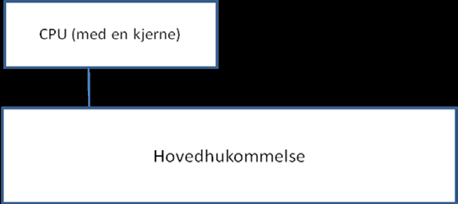
Maskin 1980 (uten cache)
Figur 19.1 Skisse av en datamaskin i ca. 1980 hvor det bare var én beregningsenhet, en CPU, som leste sine instruksjoner og både skrev og leste data (variable) direkte i hovedhukommelsen. Intel 8080: 1 MHz CPU

Slide 21
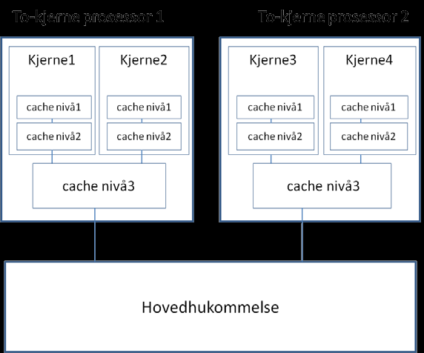
Maskin ca. 2010 med to dobbeltkjerne CPU-er

Slide 22
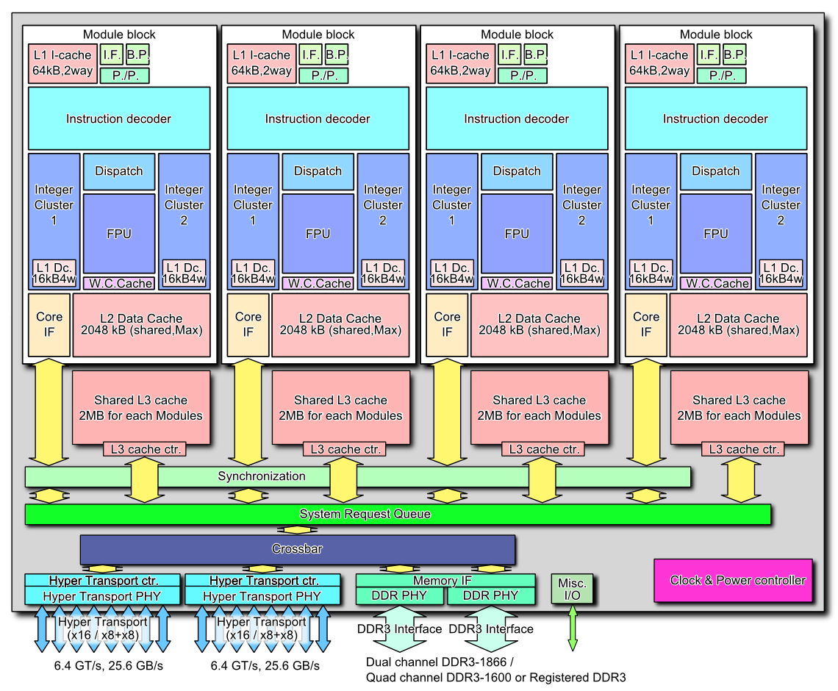
Hukommelses-systemet i en 4 kjerne CPU – mange lag og flere ulike beregningsmoduler i hver kjerne.:

Slide 23
Hvordan tar vi hensyn til cache-systemet for å få raskere programmer?
Vi ser bare på data-cachene (lite å hente på instruksjonene)
Viktig å vite er at hver gang vi skal hente data i hovedlageret , får vi en cach-linje = 64 byte = f.eks 8 heltall (int)
Det er svært begrenset plass i cachene, og en cach-linje som ikke har vært brukt på ‘lenge’ vil bli ‘kastet ut’(overskrevet av en annen, nyere) cache-linje
Slik er raskest:
  Jobber på få data (korte deler av en array) ‘lenge’ av gangen – ikke hoppe rundt.
  Helst gå forlengs eller baklengs gjennom data (arrayene) (i, i+1,.. eller: i, i-1,..)
Vi må lage slike cache-vennlige programmer !

Slide 24
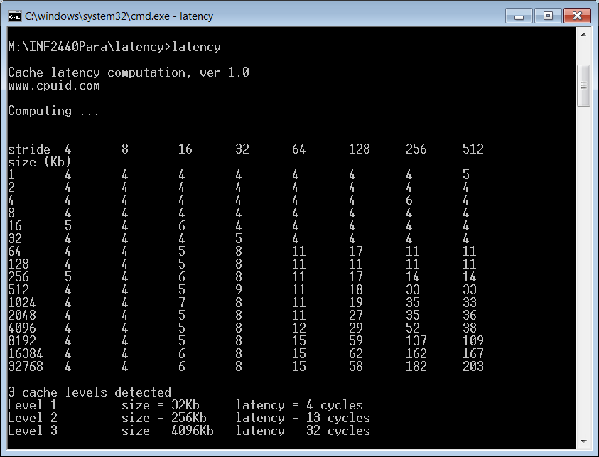
Test av forsinkelse i data-cachene og hovedhukommelsen - latency.exe (fra CPUZ)

Slide 25
Oppsummering – ideen om at vi har uniform aksesstid i hukommelsen er helt galt
Hukommelses-systemet i en multicore CPU ,Intel Core i5-459 3.3 GHz, – mange lag (typisk aksesstid i instruksjonssykler):
  Registre i kjernen (1) – 8/32 registre
  L1 cache (3-4) – 32 Kb
  L2 cache (13) – 256 kb
  L3 cache (32) – 8Mb
  Hovedhukommelsen (virtuell hukommelse) (ca. 200) – 8-64 GB
  Disken (15 000 000 roterende) = 5 ms – 1000 GB – 1-5 TB
  FlashDisk (ca 2 000 000 les, ca. 10 000 000 skriv) = ca. 1 ms

Slide 26
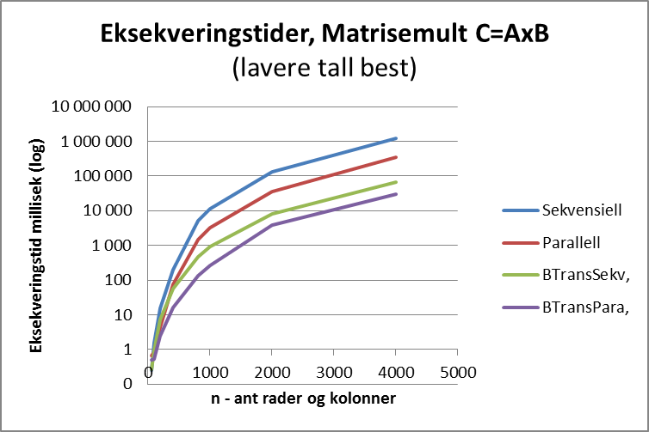
Kjøretider – i millisek. (y-aksen logaritmisk)

Slide 27
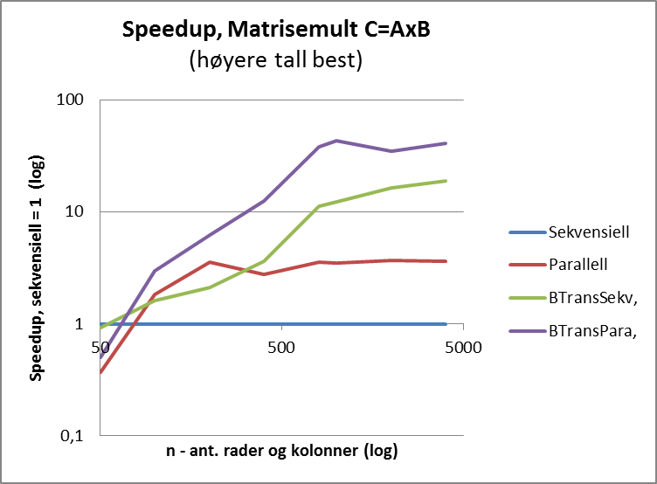
Kjøretidsresultater – Speedup , y-aksen logaritmisk

Slide 28
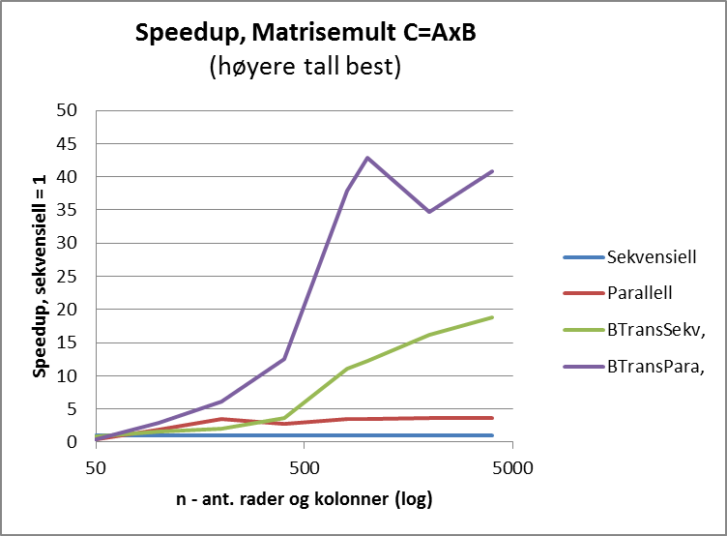
Speedup – med lineær y-akse

Slide 29
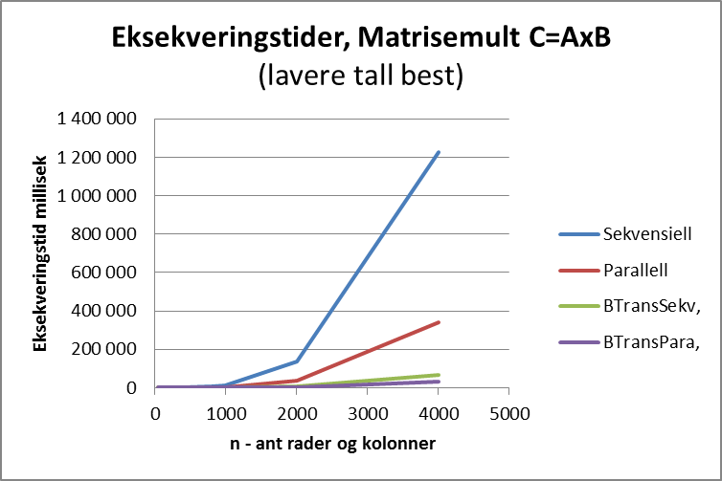
Hvordan framstille ytelse I
Disse fire kurvene fremviser samme tall! Hvordan ?

Slide 30
Både logaritmisk x- og y-akse
Fordel med log-akse er at den viser fram nøyaktigere små verdier,
men vanskelig å lese nøyaktig mellom to merker på aksene.

Slide 31
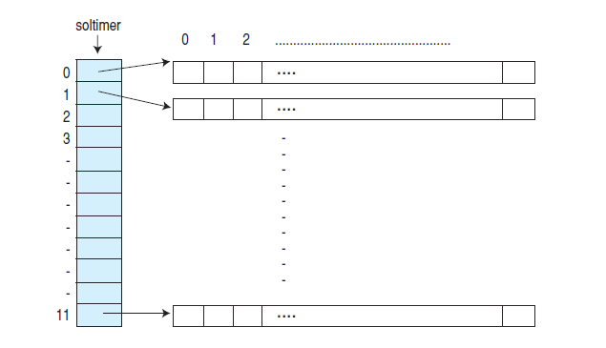

II) Oblig 2: matrisemultiplisering
Matriser er todimensjonale arrayer
Skal beregne C=AxB (A,B,C er matriser)
$$c\left[i\right][j]=\sum_{k=0}^{n−1}{a\left[i\right]\left[k\right]∗b\left[k\right][j]}$$
cc
cc
j
A
B
C _{i,j} =
X
i
n-1
n-1

Slide 32
Idé – transponer B (=bytte om rader og kolonner)
Bytt om elementene i B (B_{i,j} byttes om med B_{j,i} )
Da blir kolonnene lagret radvis.
cc
j
cc
B
B ^{T}
j
n-1
n-1
Begrunnelse: Det blir for mange cache-linjer (hver 64 byte) fra B i cachene

Slide 33
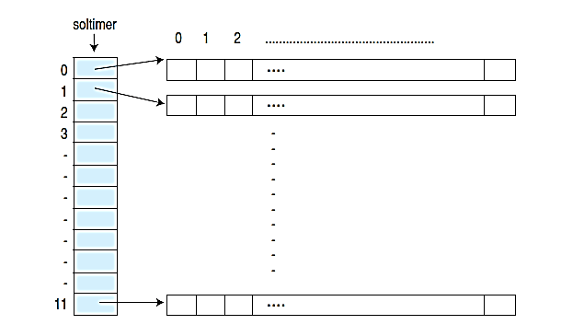
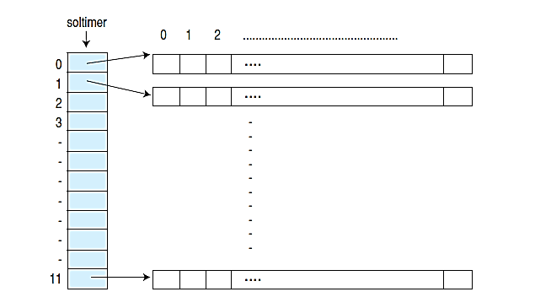

Vi har da at litt ny formel for C
$$c\left[i\right][j]=\sum_{k=0}^{n−1}{a\left[i\right]\left[k\right]∗bT\left[j\right][k]}$$
cc
cc
A
B^{T}
C _{i,j} =
X
i
j
n-1
n-1
Vi får multiplisert to rader med hverandre – går det fortere ?

Slide 34
Konklusjon – Matrisemultiplikasjon
En rett frem implementasjon gikk ikke særlig fort
(når n= 1000 ), tok det :
  11,24 sek med vanlig sekvensiell løsning
  3,24 sek. med rett fram parallellisering
  0,91 sek med sekvensiell + transponering av B
  0,26 sek med først transponering av B, så parallellisert
Det viktigste når vi skal parallelliser er:
  Ha den ‘beste’ sekvensielle algoritmen
  Så kan du parallellisere den
Hvis du er venner med cachen, vil parallellisering av en slik algoritme i tillegg nesten alltid lønne seg
Dette er ett eksempel på at det å aksessere data fortløpende, ikke på tvers av data , kan gi en speedup på 10-100 ganger.
(bare multiplikasjonen – ikke transponeringen, ble parallellisert)

